Slide 1
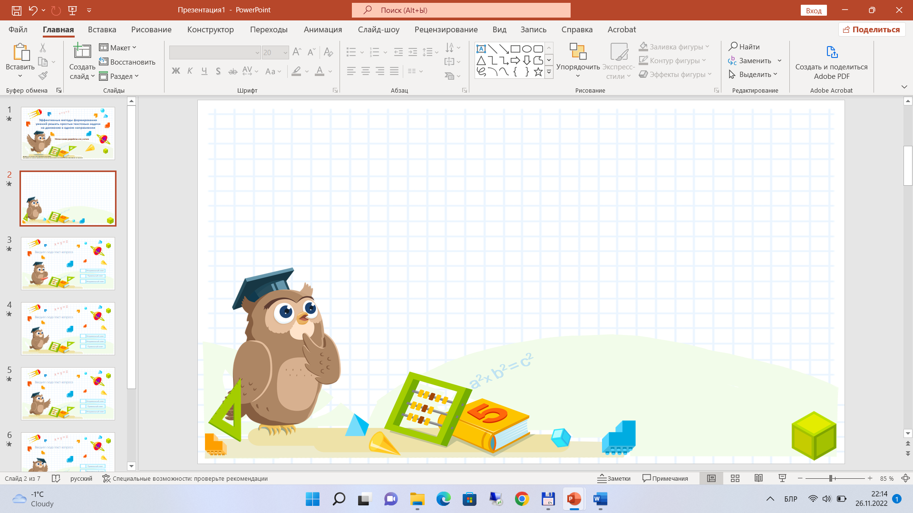



Использование приёма сравнения при составлении и решении обратных задач к прямой задаче на нахождение второго множителя
Методическая разработка для учителя
Задание 8
Е. С. Шилова, кандидат педагогических наук, доцент

Slide 2

Повторите!
Обратными называются задачи, в которых одна из неизвестных величин становится известной, а одна из данных величин становится неизвестной.
Задание:
расскажите друг другу, какие задачи называются обратными задаче 1.
2

Slide 3


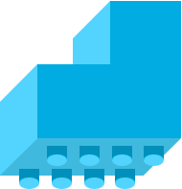


Решите задачу. Составьте обратные задачи.
Масса одной дыни — 2 кг. Масса всех дынь — 18 кг. Сколько будет таких дынь?
Задание:
составьте краткую запись в таблице, укажите названия компонентов
и результата действия умножения.
3

Slide 4
Задача 1 — прямая
Масса одной дыни — 2 кг. Масса всех дынь — 18 кг. Сколько будет таких дынь?
Задачи | Масса одной дыни (кг) | Количество дынь (шт.) | Масса всех дынь (кг)
Задача 1, прямая | 2 | ? | 18
 | 1-й множитель | 2-й множитель | произведение
Задача 2, обратная задаче 1 | ? | ? | 18
Задача 3, обратная задаче 1 | 2 | ? | ?
Задание:
вместе проверьте правильность составления краткой записи в таблице трёх задач.
4

Slide 5
Задача 1 — прямая
Масса одной дыни — 2 кг. Масса всех дынь — 18 кг. Сколько будет таких дынь?
18 : 2 = 9 (д.)
Ответ: 9 дынь.
Задание:
вместе проверьте правильность
решения задачи.
Что вы нашли в задаче 1?
Как вы нашли второй множитель?
5

Slide 6

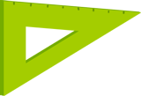
Повторите!
Чтобы найти неизвестный второй множитель, надо произведение разделить
на известный первый множитель.
Задание:
проверьте друг у друга знание правила.
6

Slide 7
Задача 2 — обратная задаче 1
Масса 9 одинаковых дынь — 18 кг. Найди массу одной дыни.
18 : 9 = 2 (кг)
Ответ: 2 кг.
Задание:
вместе проверьте правильность составления и решения задачи.
Что изменилось в задаче 2?
Что вы нашли в задаче 2?
Как вы нащли первый множитель?
7

Slide 8
Повторите!
Чтобы найти неизвестный первый множитель, надо произведение разделить
на известный второй множитель.
Задание:
проверьте друг у друга знание правила.
8

Slide 9
Запомните!
Если произведение двух множителей разделить на один из них, то получится другой множитель.
Задание:
проверьте друг у друга знание правила.
9

Slide 10
Задача 3 — обратная задаче 1
Масса одной дыни — 2 кг. Чему равна масса 9 дынь?
2 ∙ 9 = 18 (кг)
Ответ: 18 кг.
Задание:
вместе проверьте правильность
составления и решения задачи.
Что изменилось в задаче 3?
Что вы нашли в задаче 3?
10

Slide 11
Задача 1 Задача 2 Задача 3
18 : 2 = 9 (д.) 18 : 9 = 2 (кг) 2 ∙ 9 = 18 (кг)
Ответ: 9 дынь. Ответ: 2 кг. Ответ: всего 18 кг.
Задание:
сравните решения трёх задач;
докажите, что задачи 2 и 3 — обратные задаче 1.
Как вы думаете, решая задачи 2 и 3, обратные задаче 1, мы проверяем правильность решения прямой задачи 1?
11

Slide 12
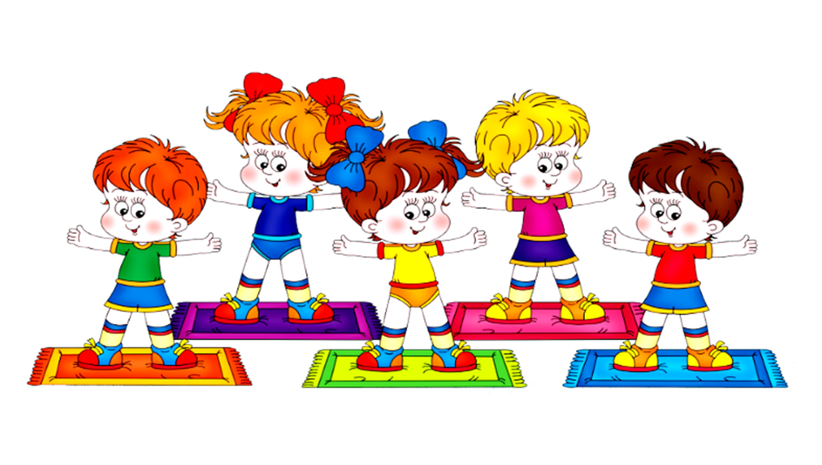
Физкультминутка
flomaster.club
12

Slide 13
Подведение итогов выполнения задания
Запомните!
Обратными называются задачи, в которых одна из неизвестных величин становится известной, а одна из данных величин становится неизвестной.
Задание:
проверьте у себя усвоенные знания.
13

Slide 14
Подведение итогов выполнения задания
Продолжите!
Обратными называются задачи, в которых одна из неизвестных величин становится …,
а одна из данных величин становится … .
Задание:
проверьте друг у друга усвоенные знания.
14

Slide 15
Подведение итогов выполнения задания
Запомните!
Если произведение двух множителей разделить на один из них, то получится другой множитель.
Задание:
проверьте у себя усвоенные знания.
15

Slide 16
Подведение итогов выполнения задания
Продолжите!
Если произведение двух множителей разделить на один из них,
то получится … .
Задание:
проверьте друг у друга усвоенные знания.
16

Slide 17

РЕФЛЕКСИЯ
Запомнили ли вы:
какие задачи называются обратными задаче 1;
способы нахождения неизвестных множителей?
Возникали ли у вас трудности при самостоятельном
составлении и решении задач 2 и 3, обратных задаче 1?
Что необходимо сделать, чтобы устранить все затруднения, которые возникали при составлении
и решении задач 2 и 3, обратных задаче 1?
17

